Slide 1
Меры безопасности
и профилактика преступлений, совершаемых с использованием информационно-телекоммуникационных технологий

Slide 2
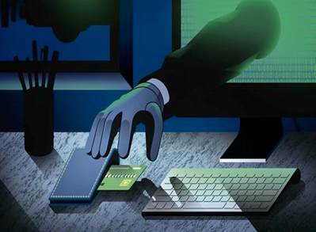
Преступления в сфере информационных технологий включают:
распространение вредоносных программ, взлом паролей,
кражу номеров банковских карт и других банковских реквизитов,
распространение противоправной информации (клеветы, материалов порнографического характера, материалов возбуждающих межнациональную и межрелигиозную вражду и т.д.) через Интернет,
вредоносное вмешательство через компьютерные сети в работу различных систем.

Slide 3

Какие схемы используют аферисты?

Slide 4

ОБЕЩАЮТ «ЗОЛОТЫЕ ГОРЫ»
Опросы за вознаграждение, социальные выплаты или сверхприбыльные инвестиционные проекты, предложения работы фрилансера за предварительную оплату обучения.
СОВЕТ:
Гарантия быстрого обогащения – признак обмана!
Игнорируйте заманчивые предложения! Изучите их более детально, прежде чем вкладывать реальные деньги.

Slide 5
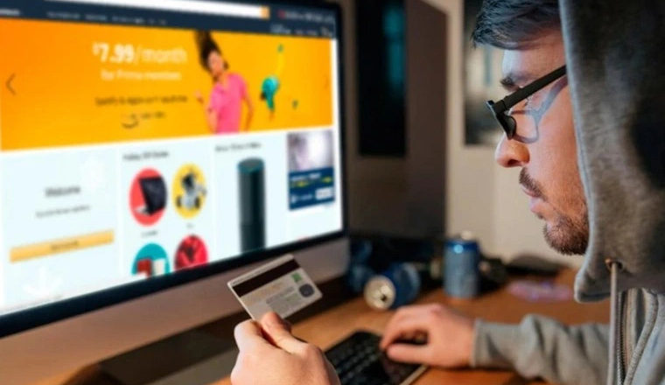
ЗАМАНИВАЮТ НА «РАСПРОДАЖИ»
Регулярно размещают товары на сайте объявлений по очень выгодной цене, которая может быть на 30-40% ниже среднерыночной. Единственным условием покупки является внесение небольшого аванса на карту. После получения предоплаты исчезает не только «продавец», но и объявление с сайта. Очень часто наивные пользователи заказывают товар, внося предоплату и в итоге не получают ни посылки, ни денег.
СОВЕТ:
Проверяйте юридический адрес магазина, лицензии и ищите отзывы реальных покупателей. Если вы на 100% не уверены в честности продавца, то придерживайтесь покупок исключительно наложенным платежом.

Slide 6
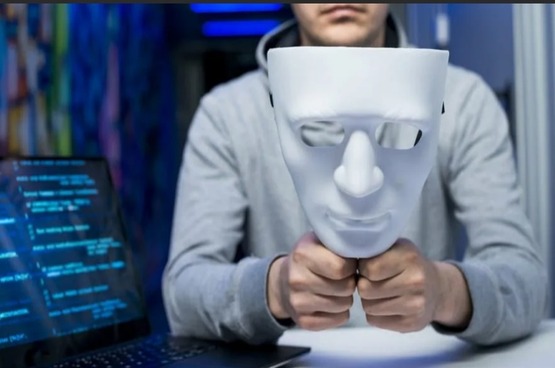
МАСКИРУЮТСЯ
Разыгрывают роль продавцов и покупателей на популярных сайтах объявлений, крадут у человека персональные данные или деньги с помощью сайтов-подделок (фишинг).
Присылают на номер жертвы СМС с текстом о том, что ее карта заблокирована. В конце указывается номер телефона, по которому нужно связаться с якобы сотрудником банка. Доверчивый пользователь звонит по номеру и попадает в руки искусного мошенника, выполняя его просьбы и, сам того не замечая, передает свои конфиденциальные данные и деньги в чужие руки.
СОВЕТ:
Не доверяйте незнакомцам, не отвечайте на звонки с незнакомых номеров, тщательно проверяйте документы
у сотрудников государственных органов.
Помните, на большинстве фриланс-бирж начать работу можно абсолютно бесплатно.

Slide 7
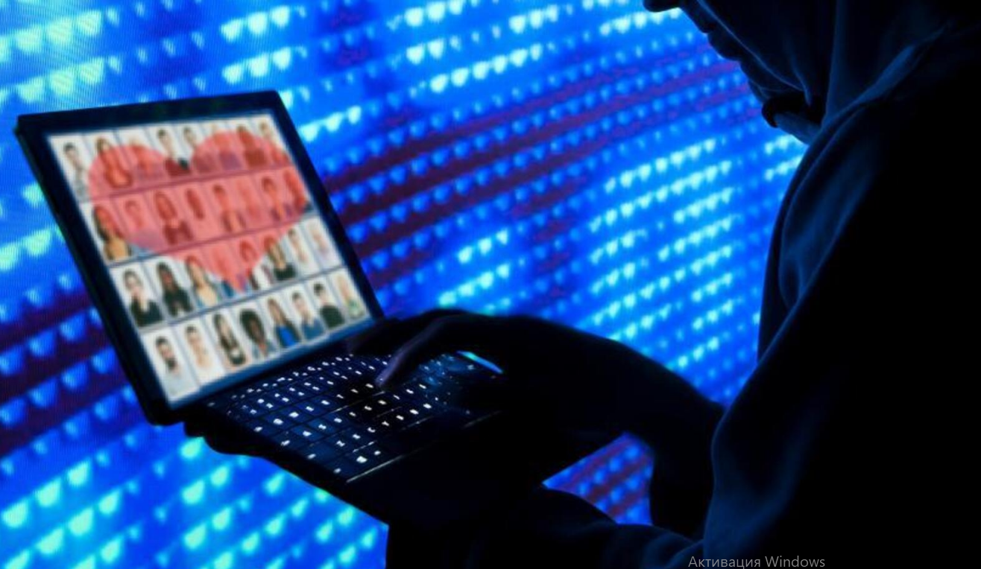
ВНЕДРЯЮТСЯ В СОЦСЕТИ
Еще один способ выудить информацию у доверчивых пользователей - создание поддельных личных страничек с целью знакомства и получения личной информации, которая может послужить доступом к вашим реальным финансам.
Звонки и даже видео-звонки в интернет-мессенджерах от сотрудников банков, работников полиции, прокуратуры с целью выведать у человека его персональные данные.
СОВЕТ:
Никогда не раскрывайте свои персональные данные в диалоге с незнакомым человеком или при прохождении сомнительного опроса в соцсети.

Slide 8
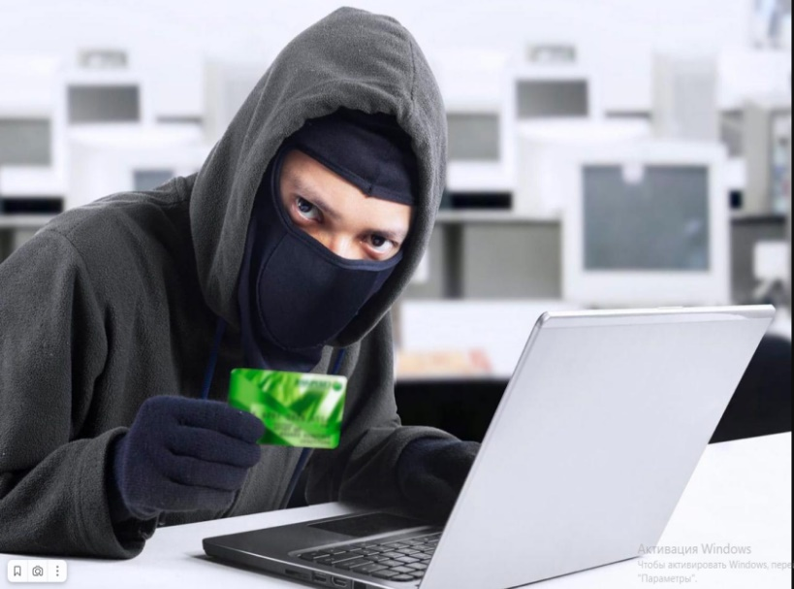
Признаки интернет-мошенника!
На вас выходят сами. Аферисты могут представиться службой банка, налоговой, прокуратурой, полицией. Любой неожиданный звонок, СМС или письмо – повод насторожиться.
Говорят о деньгах. Предлагают спасти сбережения, получить компенсацию или вложится в инвестиционный проект.
Просят сообщить данные. Злоумышленников интересуют реквизиты карты, пароли и коды из банковских уведомлений.
На вас давят. Аферисты всегда торопят, чтобы у вас не было времени все обдумать.
Радуют внезапной выгодой или пугают. Сильные эмоции притупляют бдительность.

Slide 9
Уголовная ответственность за мошенничество
в Интернете

Slide 10

Такие преступления караются согласно ст. 159 и 159.6 УК РФ, причём последний пункт подразумевает именно деяния, при которых хищение средств осуществлено посредством информационных систем. Максимальное наказание, предусмотренное по этой статье, составляет 10 лет лишения свободы со штрафом в сумме до 1 млн. рублей.
В наш век развития информационных технологий интернет является точно таким же местом совершение преступления, как и любое другое. Ответственность за любые мошеннические действия предусмотрена статьёй 159 УК РФ, и именно согласно ей составляется заявление на мошенников в интернете от потерпевшего. Она содержит в себе разные пункты в зависимости от суммы причинённого ущерба и способа проведения аферы.
Если мошенников поймали быстро, и сумма причинённого ущерба составляет менее 2.500 рублей, то возможно применение к ним не уголовной, а административной ответственности. При этом наказание варьируется от штрафа до ареста на 15 суток.

Slide 11
Как избежать мошенников в Интернете:
общие правила безопасности.

Slide 12

Не переходите по ссылкам от незнакомцев – сразу удаляйте сомнительные сообщения.
Никому не сообщайте свои персональные данные.
Никогда не загружайте приложения на телефон из других источников, кроме официальных магазинов приложений RuStore, RuMarket, NashStore.
Заведите отдельную дебетовую карту для платежей в Интернете и кладите на нее определенную сумму перед оплатой.
Не оставляйте свои персональные данные на общедоступных ресурсах. Их собирают роботы аферистов, чтобы при контакте с вами вызывать больше доверия и повысить вероятность обмана.
Минимизируйте контакты со случайными сайтами. Высока вероятность того, что, загружая что-либо с неизвестного сайта, вы получите вредоносную программу.

Slide 13
Что делать, если мошенники вас обманули?

Slide 14



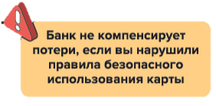
ЕСЛИ УКРАЛИ деньги с банковской карты!
1
По номеру телефона банка на банковской карте или на официальном сайте
Через мобильное приложение
Через личный кабинет на официальном сайте банка
В отделении банка
ЗАБЛОКИРОВАТЬ карту
2
НАПИСАТЬ
заявление
о несогласии
с операцией
Заявление должно быть написано:
В течение суток после сообщения о списании денег
На месте в отделении банка
3
Чем больше людей подадут заявления, тем выше вероятность, что преступников поймают
ОБРАТИТЬСЯ
в полицию

